Slide 1
La laïcité expliquée à nos élèves
Mission laïcité et valeurs de la république
D’indre-et-loire
Octobre 2020

Slide 2
Les hommes sont curieux et veulent comprendre la vie
A quoi sert de vivre ?
D’où vient-on ?
Pourquoi sommes-nous là ?

Slide 3
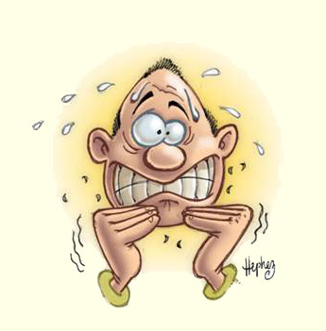
Les hommes ont peur de la mort
Que vais-je devenir après ma mort ?
Je ne veux pas mourir moi !
Où partent ceux que j’aime quand ils meurent ?

Slide 4
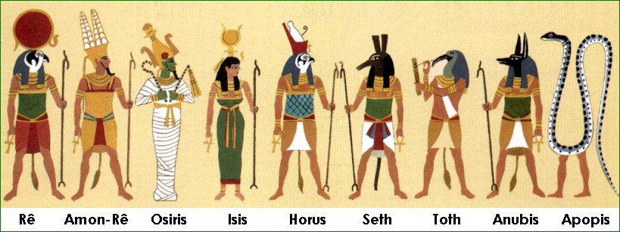
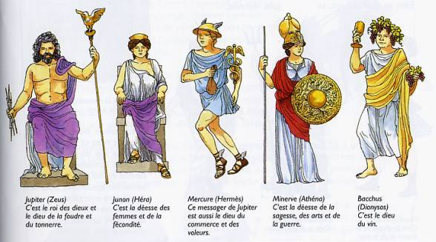
Alors ils trouvent des réponses…différentes selon les époques…
Les peuples primitifs croient souvent qu’il y a des dieux qui dirigent ou qui habitent tout ce qui est plus puissant qu’eux ou tout ce qu’ils ne comprennent pas : les astres, les tempêtes et le tonnerre, les montagnes et les forêts, les mers et les fleuves. Ou ce qu’ils veulent préserver : la maternité, la sagesse, les moissons...
Ce sont des religions polythéistes (plusieurs dieux) :
les Grecs, les Romains, les Egyptiens, les Gaulois…

Slide 5
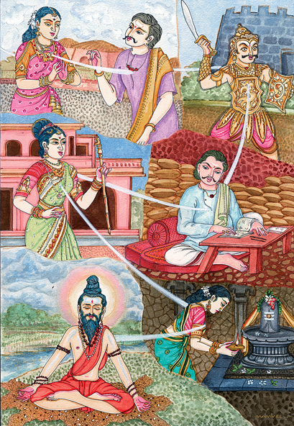
Alors ils trouvent des réponses…différentes selon les lieux…
On ne meurt pas vraiment, c’est un cycle de vie, quand un être meurt, il renaît dans un corps différent et cela plusieurs fois : →c’est la réincarnation : en Inde et en Asie, pour les Hindouistes et les Bouddhistes.
C’est le Dieu Soleil qui dirige le monde : → c’est le culte du soleil au Pérou, chez les Incas.

Slide 6
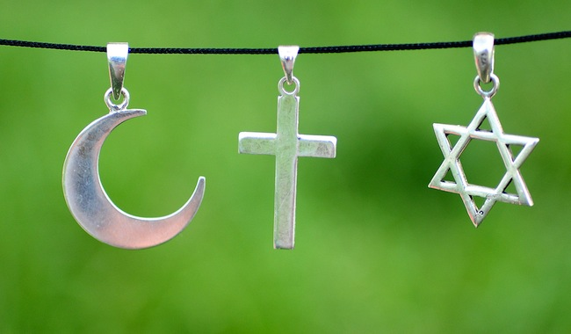
Alors ils trouvent des réponses…différentes selon les époques et les lieux
C’est un Dieu tout puissant qui a tout créé et qui commande leurs vies : les religions monothéistes.
L’Islam et les Musulmans
Le Christianisme et les Chrétiens
Le Judaïsme et les Juifs

Slide 7
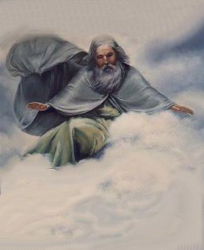
Alors ils trouvent des réponses… ou refuseNT d’en trouver
?
?
?
Il n’y a ni début, ni fin, ni raison : c’est la nature qui évolue et il n’y a aucun dieu dans tout cela. L’homme est un être intelligent qui n’obéit qu’à sa raison. → Ce sont les athées.
On ne sait pas s’il y a un dieu ou plusieurs ou aucun, on n’en sait rien, l’homme ne peut pas tout savoir et il vit très bien comme cela. → Ce sont les agnostiques.

Slide 8
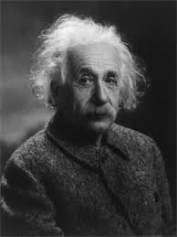
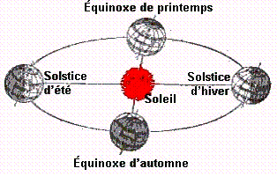
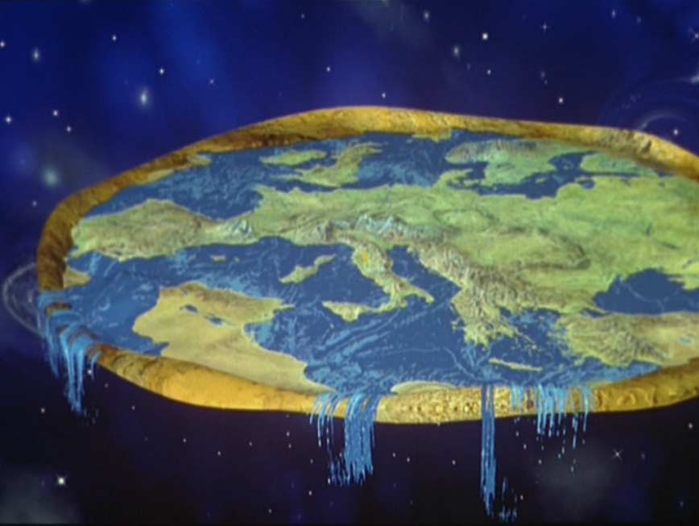
Mais il est toujours impossible de savoir qui a raison
?
?
?
La science a donné quelques réponses, notamment sur l’origine de l’espèce humaine.
Mais elle ne sait pas dire si un dieu existe.

Slide 9
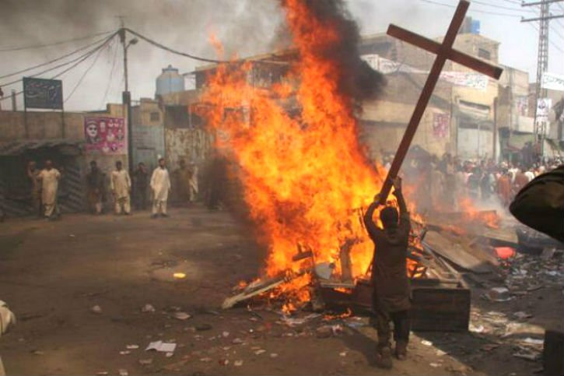
l’histoire nous a montré que Quand une religion commande un pays, elle A du mal À accepteR les autres religions
Le massacre de la Saint-Barthélemy (1572) par François DUBOIS
La persécution des chrétiens d’Orient en 2015

Slide 10
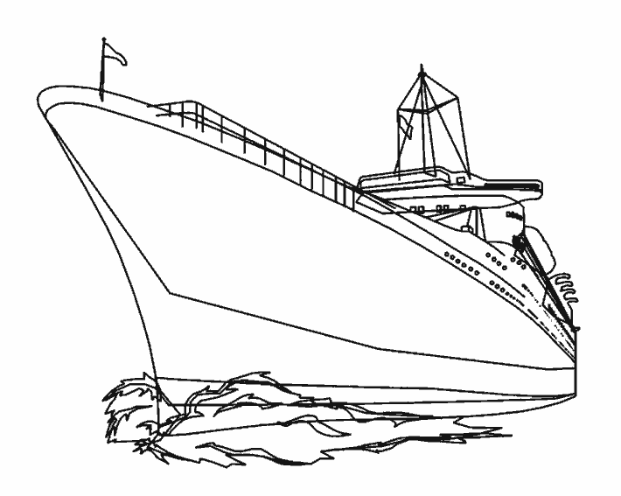
Tous ces gens, avec leurs réponses différentes, vivent POURTANT ensemble maintenant

Slide 11
Alors comment faire ? La solution laïque : Séparer le gouvernement du pays et les religions
9 décembre 1905, en France, on vote la loi de séparation des Églises et de l’État.
C’est le début officiel de
la laïcité dans notre pays.

Slide 12
La laïcité permet…
…LA LIBERTE : On vit tous ensemble en croyant librement à ce qu’on veut. La république dirige le pays sans se mêler de religion.
…L’EGALITE : On a tous les mêmes droits et les mêmes devoirs quelle que soit notre religion ou non religion.
…LA FRATERNITE : On doit tous s’entraider pour vivre mieux ensemble.

Slide 13
à l’école, on la comprend, on l’apprend et on l’applique

Slide 14
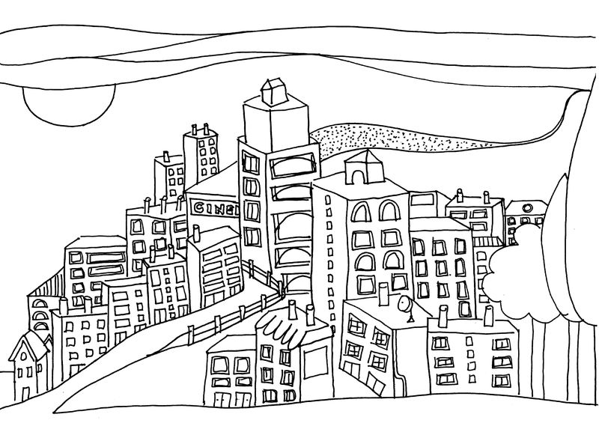
POUR Résumer…
LE SAVOIR
LES CROYANCES
La laïcité, c’est dans la cité.
La religion, c’est à la maison.

Slide 15
L’école a le devoir d’enseigner la différence entre les savoirs et les croyances et de former des citoyens libres et responsables
C’est pourquoi elle enseigne :
Les faits religieux : c’est apprendre aux élèves qu’il existe plusieurs religions ou « non religions » et les décrire rapidement.
La liberté de conscience : c’est apprendre aux élèves qu’ils ont, individuellement, le choix de leurs croyances et le droit de construire leur propre conception de la morale dans le respect de la nature, des autres et des lois de la République.
La liberté d’expression : c’est apprendre aux élèves qu’on a le droit de dire ce qu’on pense dans la mesure où cela ne porte pas atteinte ni injure aux autres. Et en France on a le droit de tout critiquer, même les religions. La notion de blasphème n’a pas d’existence par la loi car, en France, il n’y a pas de religion d’état.

Slide 16
l’école publique est l’école de la république laïque

